Slide 1
WEB PROGRAMLAMA ANALİZİ
WEB PROGRAMLAMA NEDİR?
WEB PROGRAMLAMA ANALİZİ NEDİR?
WEB PROGRAMLAMA ANALİZİ NİÇİN YAPILIR?
WEB TABANLI PROJELER MVC NEDİR?
HTML WEB SİTELERİNDE WEB UYGULARIMDA ANALİZ

Slide 2
WEB PROGRAMLAMA
WEB PROGRAMLAMA NEDİR?
Günümüzde web programlama ile localde, bir network üzerinde veya internet üzerinde çalışan web tabanlı yazılımların yapılabilir.
Günümüzde en basit web programlama, HTML web siteleridir. HTML web sitelerinde, CSS, JS, JQUERY gibi teknolojiler kullanılabilir.
HTML web siteleri genel olarak statiktirler.

Slide 3
WEB PROGRAMLAMA NEDİR?
STATİK WEB SİTELERİ
Statik web siteleri dendiğinde ilk akla gelen internet var olan tanıtım siteleridir.
Bu tür sitelerde arka planda bir kullanıcı paneli ve bir veri tabanı bulunmaz. Her tanıtım sitesi bir statik site değildir.
Burada anlatılmak istenen bu tür sitelerde, site üzerinde her hangi bir kayıt, sorgu ve değişiklik işlemi yapılamamasıdır.

Slide 4
WEB PROGRAMLAMA NEDİR?
DİNAMİK WEB SİTELERİ
Dinamik web siteleri bir kullanıcı panelinin olduğu site türüdür. Kullanıcı panelinden giriş yaparak site üzerinde değişiklikler yapabiliriz.
Dinamik web sitelerine örnek olarak, Web Tabanlı CRM yazılımlar, web tabanlı otomasyon sistemleri, e-ticaret siteleri, banka, e-devlet, sosyal ağlar, CMS (Wordpress, Drupal, Magento, Joomla) gibi sistemler. Dinamik sitelere örnek olarak gösterilebilir.
Kısacası site üzerinde değişiklik yapılabilmesini sağlayan bir panel bulunmaktadır.

Slide 5
WEB PROGRAMLAMA NEDİR?
DİNAMİK WEB SİTELERİ
Dinamik web siteleri genel olarak, PHP, ASP, ASPX yazılım dillerinde yazılır.
Bu yazılım dillerine Web Tabanlı HTML kodları gömülebilir. Ayrıca bu yazılımlara bir veri tabanı bağlanabilir(MYSQL, T-SQL). Bu durum bu yazılımı kullanan web sitelerini dinamikleştirmektedir.
Web Programlama yazılımcıların çeşitli web tabanlı yazılımları geliştirmek için kullandığı tüm araçlardır. (HTML, PHP, ASPX, JS, JQURY, CSS, SQL gibi)

Slide 6
WEB PROGRAMLAMA NEDİR?
DİNAMİK WEB SİTELERİ
Ülkemizde internet 1994 yılında faaliyete geçmiştir. 1990’lı yılların sonlarına doğru ülkemizde ve dünyada dinamik sitelerde artış yaşanmıştır.
İnternet hızının da artması ile bugün hayatımızı kolaylaştıran birçok hizmeti, alışverişleri, bankacılık işlemlerini kısaca neredeyse her şeyi dinamik web siteleri üzerinden gerçekleştiriyoruz.
Bu durum bu tür web sitelerinde performans ve işlevsellik sonuçlarını doğurmuştur.

Slide 7
WEB PROGRAMLAMA ANALİZİ NEDİR
WEB PROGRAMLAMA ANALİZİ
Hayatımızı kolaylaştıran sürekli kullandığımız dinamik web sitelerinin sorunsuz çalışmasını sağlayabilmek için yazılımları günün koşullarına göre sürekli güncellememiz ve güncel tutmamız gereklidir.
Bu durum günümüzde web programlama analizini ortaya çıkarmaktadır.
Web Programlama Analizi için kısaca yazılımın çeşitli testlerden geçirilme işlemidir. Amacı yazılımın hatalarını ve eksiklerini bulmaktır.

Slide 8
WEB PROGRAMLAMA ANALİZİ NİÇİN YAPILIR?
WEB PROGRAMLAMA ANALİZİ
Web programlama analizinde amaç kullanılan web tabanlı yazılımın en hızlı, eksiksiz ve hatasız kullanılmasıdır.
İşte bu yüzden bu analizlerin rahat bir şekilde yapılabilmesi için Web tabanlı yazılımlarda yazılımcılar zaman içerisinde belirli yazılım kalite ve kod standartları geliştirmişlerdir.
Web Tabanlı Yazılımın Kalitesi ne kadar iyi ve ne kadar kodlama standardına uygun olursa Web tabanlı bu yazılım kullanılan bu tarayıcılarda o kadar sorunsuz olur.

Slide 9
WEB TABANLI PROJELER MVC NEDİR?
MODEL VIEW CONTROL
Yazılımcılar yazılım üzerinde daha üretken olabilmek ve yazılımı daha kaliteli yapabilmek, yazılan kodun daha anlaşılır ve ileriye dönük olabilmesi için katmanlı bir yapıya geçmişlerdir. Bu katmanlı yapıya MVC denilmektedir.
MVC(Model View Control): Model-View-Controller, yazılım mühendisliğinde kullanılan bir "mimari desen"dir. Kullanıcıya yüklü miktarda verinin sunulduğu karmaşık uygulamalarda veri ve gösterimin soyutlanması esasına dayanır
Örnek: Bir web tabanlı yazılım projesinde; Yazılım Kısmı, Tasarım Kısmı, Veri Tabanı Kısmı

Slide 10
WEB TABANLI PROJELER ANALİZ
YAZILIM GELİŞTİRME MODELLERİ
Yazılımcılar yazılım projelerini sorunsuz ve başarılı bir şekilde geliştirebilmek için çeşitli modeller geliştirmiş veya var olan modeller kullanmışlardır.
Bu modellere örnek olarak CMMI, V-Model ve Waterfall modeli verilebilir.

Slide 11
WEB TABANLI PROJELER ANALİZ
Capability Maturity Model Integration (CMMI)
CMMI (Yetenek Olgunluk Model Entegrasyonu; İngilizce: Capability Maturity Model Integration) - bir süreç modeli olup, örgütlerin yazılım süreçlerinin (Yazılım planlama, geliştirme, yapılandırma vb.) olgunluğunu değerlendirme modelidir.
YETERLİK DÜZEYLERİ
Düzey 0: Yetersiz
Duzey 1: Ifa edilen
Düzey 2: Yönetilen
Düzey 3: Tanımlı
Düzey 4: Nicel olarak yönetilen
Düzey 5: İyileştirici
OLGUNLUK DÜZEYLERİ
Düzey 1: Başlangıç
Düzey 2: Yönetilen
Düzey 3: Tanımlı
Düzey 4: Nicel olarak yönetilen
Düzey 5: İyileştirici
CMMI3’te 3 Düzeyinde olması gereklidir
CMMI5’te ise tüm düzeyleri kapsaması gereklidir.

Slide 12
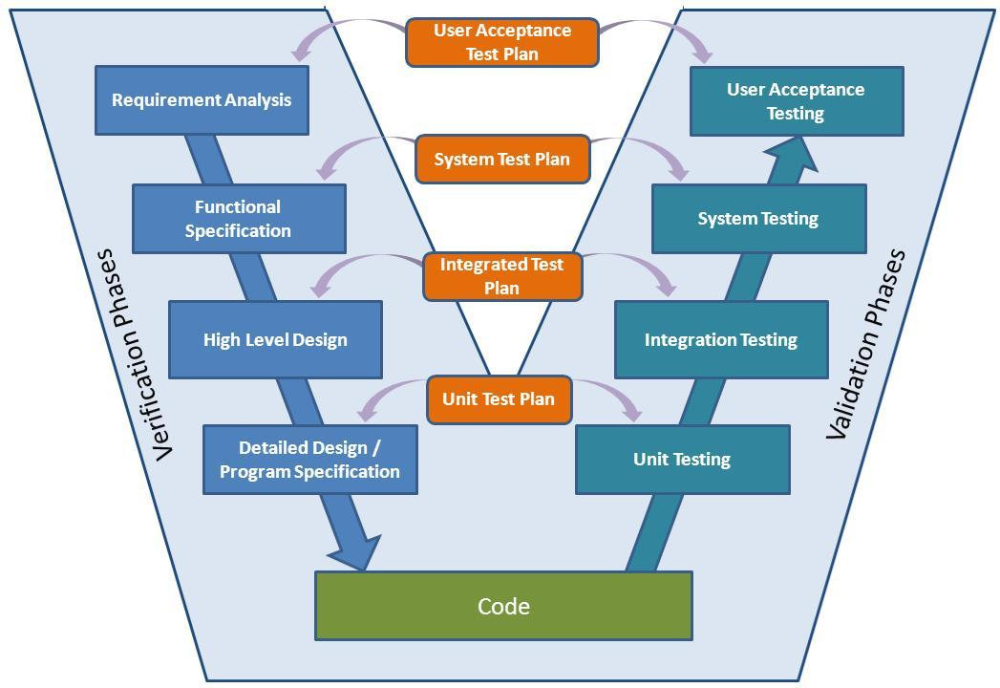
WEB TABANLI PROJELER ANALİZ
V-MODELİ

Slide 13
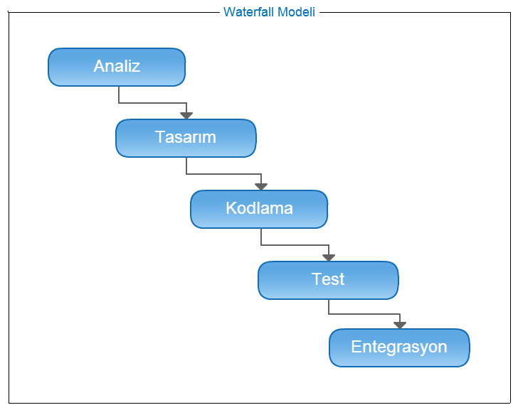
WEB TABANLI PROJELER ANALİZ
WATERFALL MODELİ

Slide 14
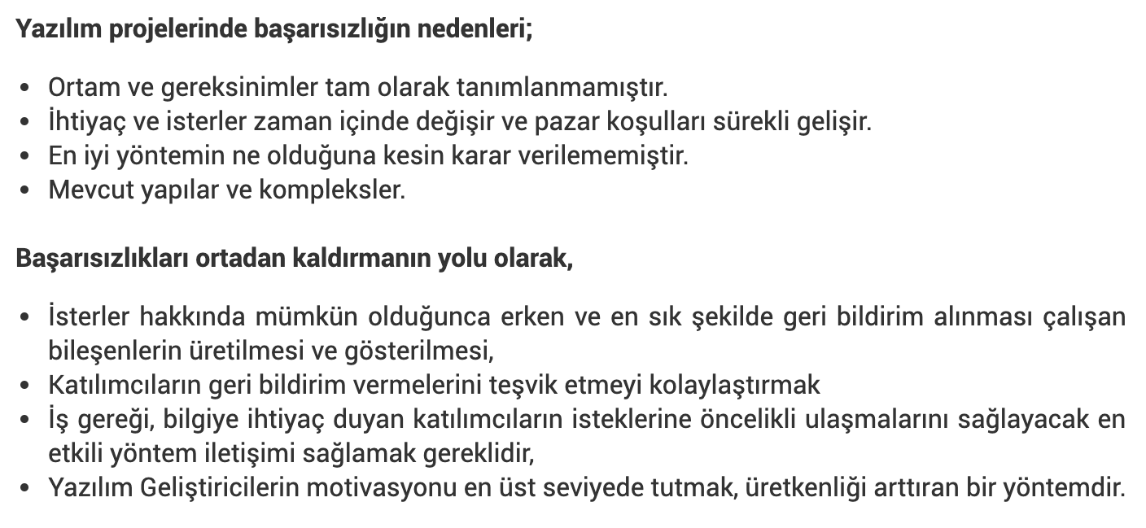
WEB TABANLI PROJELER ANALİZ
WATERFALL MODELİ

Slide 15
TEŞEKKÜRLER
Alican HAZIR
+90 (850) 304‐1-456
info@alicanhazir.com
HTTP://WWW.ALİCANHAZIR.COM

